Slide 1
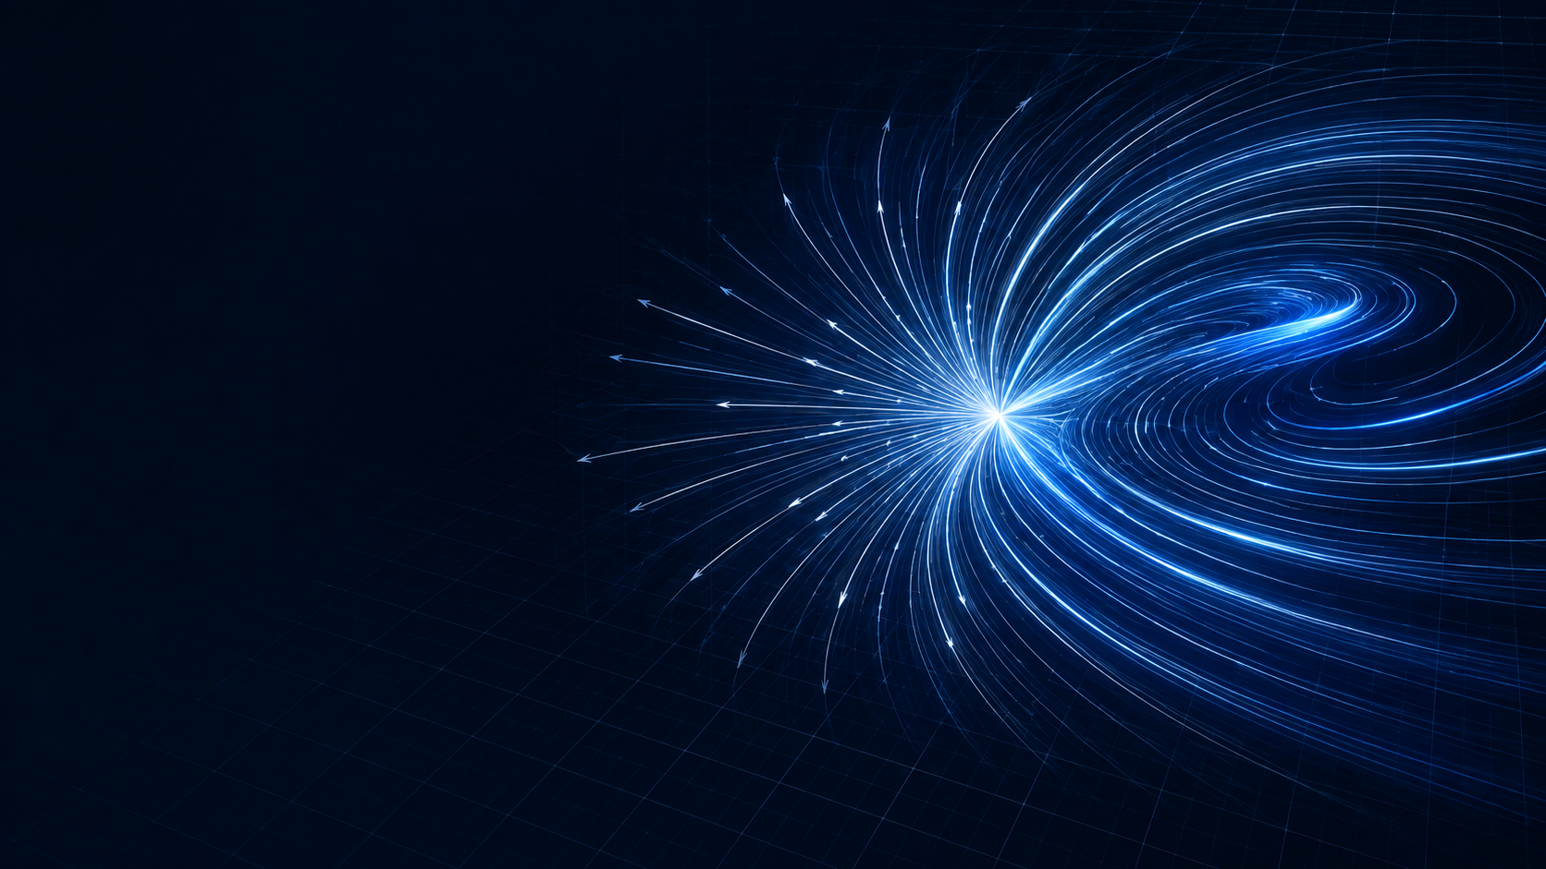
ELECTROMAGNETISM 2026 · WEEK 02
발산·회전에서
적분정리까지
Griffiths §1.2.4–§1.3.6
9월 10일 강의 · 9월 14일 연습
Notes:
표지. 한 점의 미분정보가 경계 전체의 적분과 연결되는 주차임을 예고한다.
[Sources]
- Griffiths 4e, Chapter 1, pp. 17-36
- repo:전자기학_2026_2학기/0.자료폴더/0.날짜별강의_그리피스1-5장_세부범위.docx
- https://github.com/smilesjcha/llm-agent-and-workflow-automation
- OpenAI generated cover asset, 2026-09-07
[/Sources]

Slide 2
W02 / COURSE CONTRACT
2주차 수업 계약
강의
9.10 목
완료 증거
01
발산·컬의 결과 유형을 구분한다
국소 미분 → 전역 적분
02
곱법칙과 2계 항등식을 검산한다
연습
03
선·면·체적 적분의 영역을 선언한다
9.14 월
04
세 기본정리의 경계와 방향을 설명한다
30분 문제풀이 × 3
05
정리의 양변을 독립적으로 계산한다
전자기학 2026 · VECTOR ANALYSIS
WEEK 02
02
Notes:
날짜와 완료 증거를 먼저 고정한다. 일정표의 §1.2.6 묶음은 교재의 §1.2.6 곱법칙과 §1.2.7 2계 미분으로 나누어 다룬다.
[Sources]
- Griffiths 4e, Chapter 1, pp. 17-36
- repo:전자기학_2026_2학기/0.자료폴더/0.날짜별강의_그리피스1-5장_세부범위.docx
[/Sources]

Slide 3
W01 → W02 / MAP
한 점의 변화에서 경계의 총량으로
01
그래디언트
스칼라의 최대 증가
W01
02
발산·컬
벡터장의 퍼짐과 회전
LOCAL
03
선·면·체적 적분
경로·면·부피의 총량
GLOBAL
04
세 기본정리
내부와 경계의 등가
BRIDGE
전자기학 2026 · VECTOR ANALYSIS
WEEK 02
03
Notes:
1주차의 그래디언트를 출발점으로 이번 주의 논리적 경로를 제시한다. 국소 연산자와 전역 적분을 기본정리가 연결한다.
[Sources]
- Griffiths 4e, Chapter 1, pp. 14-36
- repo:전자기학_2026_2학기/0.자료폴더/0.날짜별강의_그리피스1-5장_세부범위.docx
[/Sources]

Slide 4
CORE QUESTION
작은 상자에서 일어난 일이 전체 경계를 말해줄까
LOCAL
GLOBAL
적분
한 점의 발산
경계를 통과한 총 플럭스
이번 주의 답: 조건이 맞으면 같다
전자기학 2026 · VECTOR ANALYSIS
WEEK 02
04
Notes:
작은 부피의 국소 퍼짐을 모두 더하면 바깥 경계를 통과하는 총 플럭스가 된다는 질문으로 발산정리를 예고한다.
[Sources]
- Griffiths 4e, Chapter 1, pp. 30-31, §1.3.4
[/Sources]

Slide 5
1.2 / OPERATOR MAP
델의 세 작용
∇T
∇·v
∇×v
스칼라장
벡터장
벡터장
↓
↓
↓
그래디언트
발산
컬
벡터장
스칼라장
벡터장
최대 증가
퍼짐
회전축
계산 전 결과 유형부터 선언
전자기학 2026 · VECTOR ANALYSIS
WEEK 02
05
Notes:
그래디언트·발산·컬의 입력과 출력 유형을 먼저 고정한다. 유형 검산은 성분 계산 오류를 줄이는 첫 단계다.
[Sources]
- Griffiths 4e, Chapter 1, pp. 14-20
[/Sources]

Slide 6
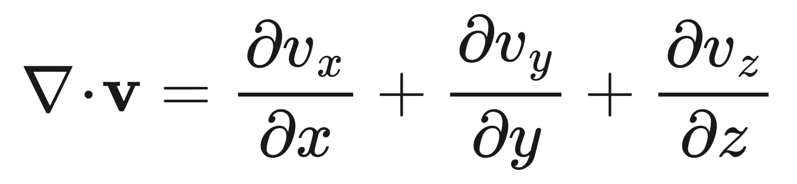
1.2.4 / DIVERGENCE
발산: 국소 원천의 밀도
입력
벡터장 v
연산
∇·
출력
스칼라장
양수
원천 · 순유출
0
국소 균형
음수
흡수점 · 순유입
발산은 벡터장의 크기가 아니라 ‘순수하게 빠져나가는 정도’를 측정
전자기학 2026 · VECTOR ANALYSIS
WEEK 02
06
Notes:
직교좌표 발산 정의. 각 성분을 같은 방향 좌표로 미분해 합하며 결과는 스칼라다.
[Equation source]
- \nabla\!\cdot\!\mathbf v=\frac{\partial v_x}{\partial x}+\frac{\partial v_y}{\partial y}+\frac{\partial v_z}{\partial z}
[Sources]
- Griffiths 4e, Chapter 1, pp. 17-18, Eq. 1.40
[/Sources]

Slide 7
1.2.4 / GEOMETRY
발산의 부호를 그림으로 읽기
∇·v > 0
∇·v = 0
∇·v < 0
원천
평행 흐름
흡수점
한 점 주변의 아주 작은 상자에서 순유출 − 순유입을 본다
전자기학 2026 · VECTOR ANALYSIS
WEEK 02
07
Notes:
양의 발산, 영 발산, 음의 발산을 작은 검사 부피의 순유출로 비교한다. 화살표 수가 아니라 경계 통과 성분의 변화가 핵심이다.
[Sources]
- Griffiths 4e, Chapter 1, pp. 17-18, Fig. 1.16
[/Sources]

Slide 8
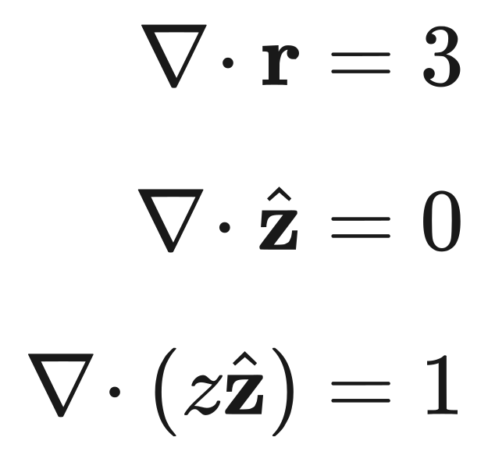
1.2.4 / EXAMPLE 1.4
세 장을 한 줄씩 판정
r
거리와 함께 커짐
3
ẑ
어디서나 같은 흐름
0
zẑ
z 방향 세기가 증가
1
성분별 변화율을 더한 결과가 국소 순유출
전자기학 2026 · VECTOR ANALYSIS
WEEK 02
08
Notes:
Griffiths Example 1.4. 일정한 벡터장은 크기가 0이 아니어도 발산이 0일 수 있음을 강조한다.
[Equation source]
- \begin{aligned}\nabla\!\cdot\mathbf r&=3\\[5pt]\nabla\!\cdot\hat{\mathbf z}&=0\\[5pt]\nabla\!\cdot(z\hat{\mathbf z})&=1\end{aligned}
[Sources]
- Griffiths 4e, Chapter 1, p. 18, Example 1.4
[/Sources]

Slide 9

1.2.4 / WORKED CHECK
성분이 커져도 발산은 0일 수 있다
vᵧ는 z에 따라 커지지만
발산은 ∂vᵧ/∂y를 본다
성분과 미분 방향을 짝지어 읽기
전자기학 2026 · VECTOR ANALYSIS
WEEK 02
09
Notes:
Problem 1.15(a)의 벡터장을 사용한다. 벡터 성분이 변한다는 사실과 발산에 기여하는 같은 방향 미분을 구분한다.
[Equation source]
- \begin{aligned}\mathbf v&=x^2\hat{\mathbf x}+3xz^2\hat{\mathbf y}-2xz\hat{\mathbf z}\\[5pt]\nabla\!\cdot\mathbf v&=2x+0-2x=0\end{aligned}
[Sources]
- Griffiths 4e, Chapter 1, Problem 1.15(a), p. 18
[/Sources]

Slide 10
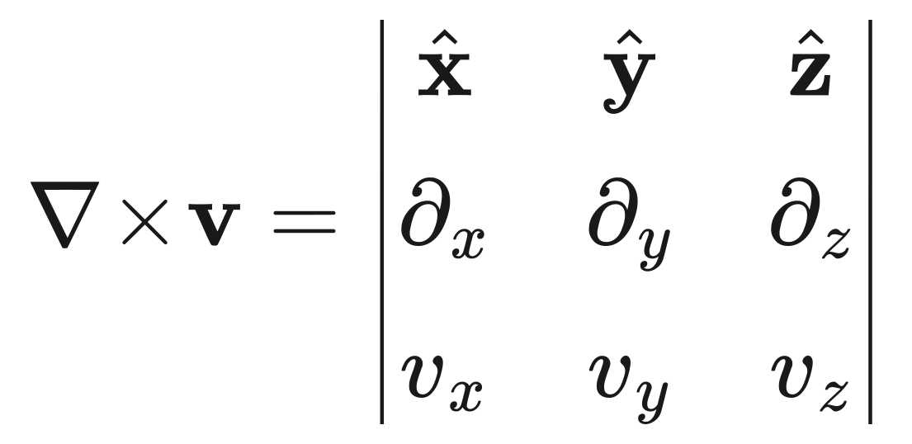
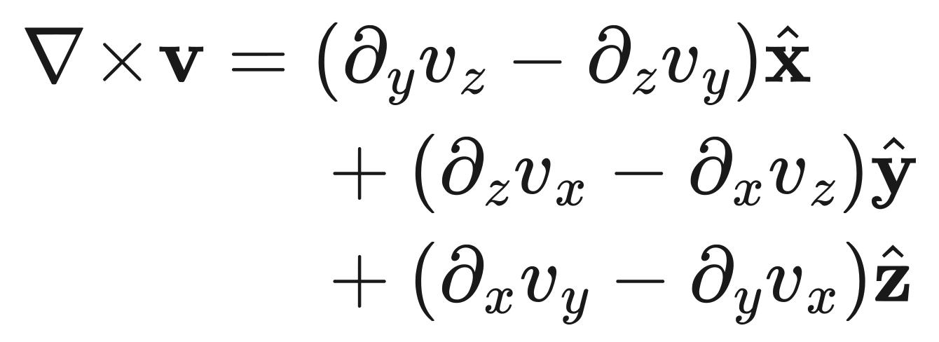
1.2.5 / CURL
컬: 국소 회전축과 세기
입력
벡터장 v
연산
∇×
출력
벡터장
오른손 엄지 = 회전축 방향
결과는 벡터
전자기학 2026 · VECTOR ANALYSIS
WEEK 02
10
Notes:
컬의 행렬식과 성분식을 연결한다. 결과 벡터의 방향은 국소 회전축, 크기는 회전의 세기를 나타낸다.
[Equation source]
- \nabla\!\times\!\mathbf v=\begin{vmatrix}\hat{\mathbf x}&\hat{\mathbf y}&\hat{\mathbf z}\\[2pt]\partial_x&\partial_y&\partial_z\\[2pt]v_x&v_y&v_z\end{vmatrix}
- \begin{aligned}\nabla\!\times\!\mathbf v={}&(\partial_yv_z-\partial_zv_y)\hat{\mathbf x}\\&+(\partial_zv_x-\partial_xv_z)\hat{\mathbf y}\\&+(\partial_xv_y-\partial_yv_x)\hat{\mathbf z}\end{aligned}
[Sources]
- Griffiths 4e, Chapter 1, pp. 18-20, Eq. 1.41
[/Sources]

Slide 11
1.2.5 / PADDLE WHEEL
작은 바퀴가 도는가
시험 입자보다
시험 바퀴
바퀴가 반시계로 돌면
컬은 화면 밖 +z 방향
직선 운동이 있어도 회전이 없을 수 있다
전자기학 2026 · VECTOR ANALYSIS
WEEK 02
11
Notes:
작은 패들휠의 회전으로 컬을 해석한다. 장의 값 자체가 아니라 주변의 비대칭적 변화가 바퀴를 돌린다.
[Sources]
- Griffiths 4e, Chapter 1, pp. 19-20, Fig. 1.18
[/Sources]

Slide 12
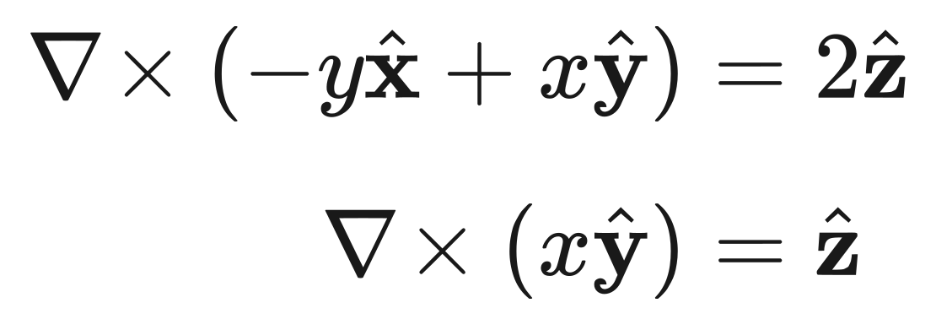
1.2.5 / EXAMPLE 1.5
두 장은 같은 방향으로 돈다
−y x̂ + x ŷ
강체 회전처럼 보임
x ŷ
전단 흐름도 바퀴를 돌림
모양이 달라도 컬은 +z 방향
전자기학 2026 · VECTOR ANALYSIS
WEEK 02
12
Notes:
Griffiths Example 1.5. 회전장과 전단장이 모두 양의 z 방향 컬을 가질 수 있음을 비교한다.
[Equation source]
- \begin{aligned}\nabla\!\times(-y\hat{\mathbf x}+x\hat{\mathbf y})&=2\hat{\mathbf z}\\[5pt]\nabla\!\times(x\hat{\mathbf y})&=\hat{\mathbf z}\end{aligned}
[Sources]
- Griffiths 4e, Chapter 1, p. 20, Example 1.5
[/Sources]

Slide 13
1.2.4–1.2.5 / COMPARE
퍼짐과 회전을 혼동하지 않기
발산
컬
∇·v
∇×v
결과 스칼라
질문 순유출이 있는가
도구 작은 닫힌 상자
결과 벡터
질문 바퀴가 도는가
도구 작은 패들휠
둘은 독립적이다: 발산 0이 컬 0을 뜻하지 않는다
전자기학 2026 · VECTOR ANALYSIS
WEEK 02
13
Notes:
발산과 컬의 결과 유형, 측정 질문, 직관적 시험 도구를 나란히 비교한다. 두 국소량은 독립적이다.
[Sources]
- Griffiths 4e, Chapter 1, pp. 17-20
[/Sources]

Slide 14
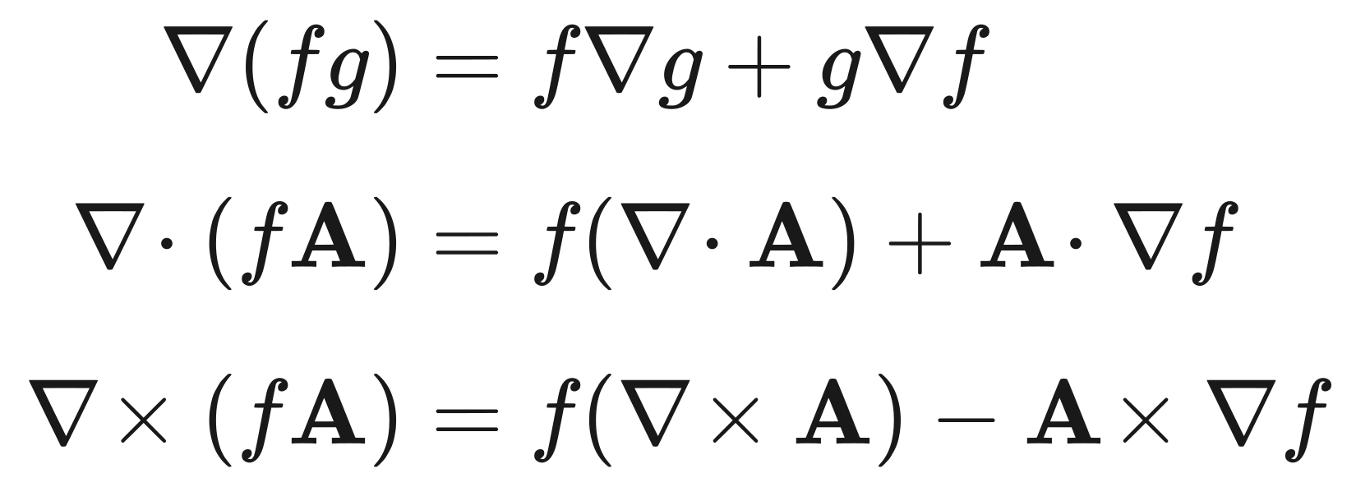
1.2.6 / PRODUCT RULES I
스칼라가 곱해지면 두 곳을 미분
공통 읽기
첫째를 두고 둘째 미분 + 둘째를 두고 첫째 미분
전자기학 2026 · VECTOR ANALYSIS
WEEK 02
14
Notes:
스칼라 함수가 포함된 그래디언트·발산·컬 곱법칙을 한 구조로 읽는다. 컬의 두 번째 항은 외적 순서를 바꾸면 부호가 달라짐을 짚는다.
[Equation source]
- \begin{aligned}\nabla(fg)&=f\nabla g+g\nabla f\\[6pt]\nabla\!\cdot(f\mathbf A)&=f(\nabla\!\cdot\mathbf A)+\mathbf A\!\cdot\nabla f\\[6pt]\nabla\!\times(f\mathbf A)&=f(\nabla\!\times\mathbf A)-\mathbf A\!\times\nabla f\end{aligned}
[Sources]
- Griffiths 4e, Chapter 1, pp. 20-21, Eqs. 1.43(i),(iii),(v)
[/Sources]

Slide 15

1.2.6 / PRODUCT RULES II
벡터 둘의 곱은 순서까지 보존
(A·∇)B
A 방향으로 이동할 때 B가 얼마나 변하는가
전자기학 2026 · VECTOR ANALYSIS
WEEK 02
15
Notes:
벡터장 둘의 항등식은 연산 순서가 중요하다. (A·∇)B를 A 방향의 B 변화율로 읽는다.
[Equation source]
- \begin{aligned}\nabla\!\cdot(\mathbf A\!\times\!\mathbf B)&=\mathbf B\!\cdot(\nabla\!\times\!\mathbf A)-\mathbf A\!\cdot(\nabla\!\times\!\mathbf B)\\[6pt]\nabla\!\times(\mathbf A\!\times\!\mathbf B)&=(\mathbf B\!\cdot\nabla)\mathbf A-(\mathbf A\!\cdot\nabla)\mathbf B\\&\quad+\mathbf A(\nabla\!\cdot\mathbf B)-\mathbf B(\nabla\!\cdot\mathbf A)\end{aligned}
[Sources]
- Griffiths 4e, Chapter 1, p. 21, Eqs. 1.43(iv),(vi); Problem 1.22
[/Sources]

Slide 16
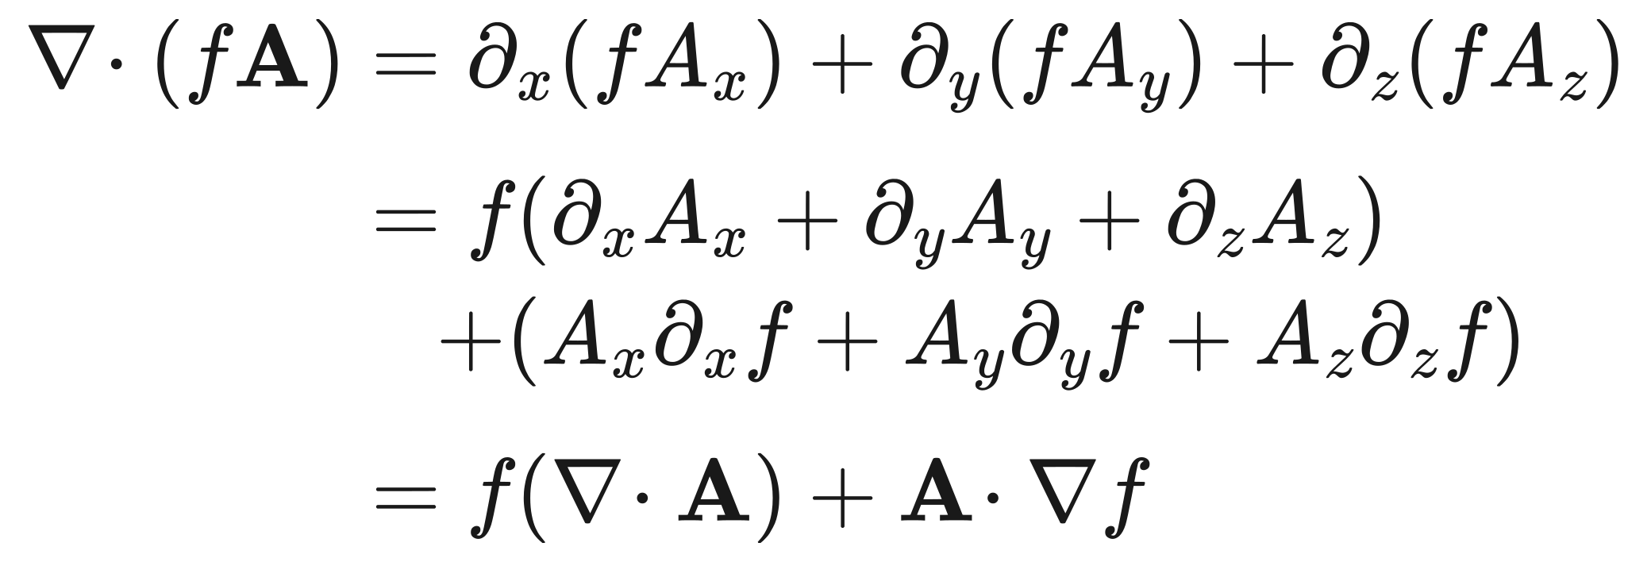
1.2.6 / ONE PROOF
곱법칙은 성분별 보통 미분의 합
읽는 순서
01
성분으로 쓴다
02
각 항에 곱법칙
03
f 항을 묶는다
04
∇ 표기로 되돌린다
한 번 증명하면 다른 항등식의 검산 틀이 된다
전자기학 2026 · VECTOR ANALYSIS
WEEK 02
16
Notes:
발산 곱법칙을 성분으로 증명한다. 유도는 세 번의 등호 이동 안에 유지하고 등호를 정렬한다.
[Equation source]
- \begin{aligned}\nabla\!\cdot(f\mathbf A)&=\partial_x(fA_x)+\partial_y(fA_y)+\partial_z(fA_z)\\[4pt]&=f(\partial_xA_x+\partial_yA_y+\partial_zA_z)\\&\quad+(A_x\partial_xf+A_y\partial_yf+A_z\partial_zf)\\[4pt]&=f(\nabla\!\cdot\mathbf A)+\mathbf A\!\cdot\nabla f\end{aligned}
[Sources]
- Griffiths 4e, Chapter 1, p. 21; Problem 1.21
[/Sources]

Slide 17
§1.2.7 / COMPOSITION MAP
델을 두 번 작용시키면
스칼라 → 스칼라
벡터 → 벡터
벡터 → 벡터
∇²T
∇(∇·v)
∇×(∇×v)
라플라시안
발산의 그래디언트
컬의 컬
나머지 두 조합은 항상 0
전자기학 2026 · VECTOR ANALYSIS
WEEK 02
17
Notes:
일정표에서는 2계 미분이 §1.2.6과 묶여 있지만 교재 실제 번호는 §1.2.7이다. 가능한 연산자 조합을 결과 유형으로 분류한다.
[Equation source]
- \nabla^2T,\qquad \nabla(\nabla\!\cdot\mathbf v),\qquad \nabla\!\times(\nabla\!\times\mathbf v)
[Sources]
- Griffiths 4e, Chapter 1, pp. 22-23, §1.2.7
- repo:전자기학_2026_2학기/0.자료폴더/0.날짜별강의_그리피스1-5장_세부범위.docx
[/Sources]

Slide 18
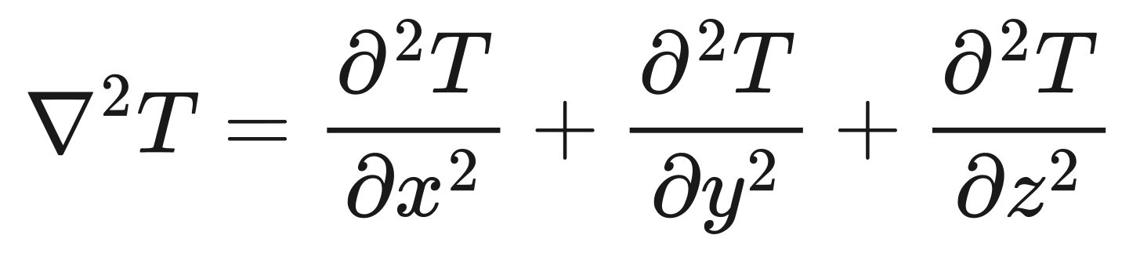
1.2.7 / LAPLACIAN
라플라시안은 곡률의 합
입력
스칼라장 T
연산
∇·∇
출력
스칼라장
x 방향 굽음
+
y 방향 굽음
+
z 방향 굽음
전자기학의 포아송·라플라스 방정식으로 이어지는 핵심 연산자
전자기학 2026 · VECTOR ANALYSIS
WEEK 02
18
Notes:
스칼라 라플라시안을 각 좌표 방향의 두 번째 변화율 합으로 읽는다. 다음 장의 포아송·라플라스 방정식을 예고한다.
[Equation source]
- \nabla^2T=\frac{\partial^2T}{\partial x^2}+\frac{\partial^2T}{\partial y^2}+\frac{\partial^2T}{\partial z^2}
[Sources]
- Griffiths 4e, Chapter 1, p. 22, Eq. 1.44
[/Sources]

Slide 19
1.2.7 / TWO ZEROS
혼합편미분이 만드는 두 개의 0
curl grad = 0
div curl = 0
그래디언트장은 국소 순환이 없다
컬장은 국소 원천이 없다
매끄러운 장에서 ∂x∂y = ∂y∂x
전자기학 2026 · VECTOR ANALYSIS
WEEK 02
19
Notes:
두 영 항등식은 혼합편미분의 교환에서 나온다. 장이 충분히 매끄럽다는 조건을 함께 말한다.
[Equation source]
- \nabla\!\times(\nabla T)=\mathbf0,\qquad \nabla\!\cdot(\nabla\!\times\mathbf v)=0
[Sources]
- Griffiths 4e, Chapter 1, pp. 22-23, Eqs. 1.45-1.46; Problems 1.27-1.28
[/Sources]

Slide 20
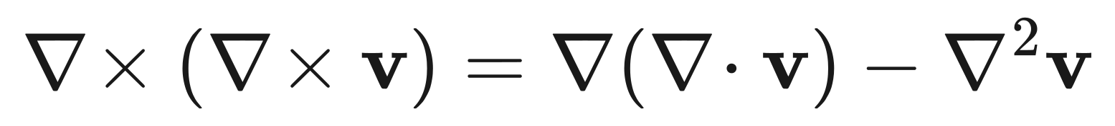
1.2.7 / CURL OF CURL
컬의 컬은 두 벡터 2계항으로 분해
∇(∇·v)
− ∇²v
압축·팽창의 공간 변화
각 성분의 공간적 굽음
Maxwell 방정식에서 파동방정식으로 갈 때 다시 등장
전자기학 2026 · VECTOR ANALYSIS
WEEK 02
20
Notes:
컬의 컬 항등식을 발산의 그래디언트와 벡터 라플라시안으로 분해한다. 이후 전자기파 유도에서 재사용될 식임을 예고한다.
[Equation source]
- \nabla\!\times(\nabla\!\times\mathbf v)=\nabla(\nabla\!\cdot\mathbf v)-\nabla^2\mathbf v
[Sources]
- Griffiths 4e, Chapter 1, p. 23, Eq. 1.47
[/Sources]

Slide 21
1.3 / INTEGRAL CALCULUS
미분은 한 점을 묻고, 적분은 전체를 묻는다
LOCAL
GLOBAL
∇T · ∇·v · ∇×v
∫경로 · ∫면 · ∫부피
합한다
다음 질문
어디를 따라, 무엇을 통과해, 어느 부피에서 더하는가
Notes:
미분에서 적분으로 넘어가는 전환 장표다. 적분은 반드시 영역과 미소요소를 선언해야 한다.
[Sources]
- Griffiths 4e, Chapter 1, pp. 24-36, §1.3
[/Sources]

Slide 22
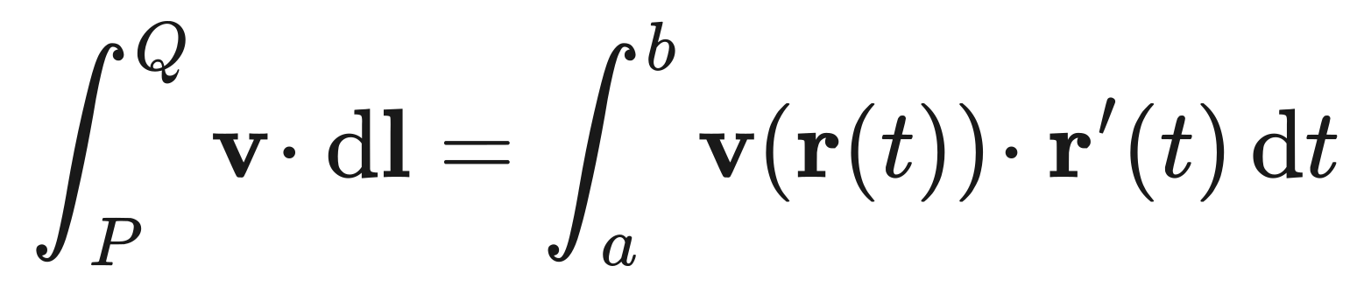
1.3.1 / LINE INTEGRAL
경로를 따라 접선 성분을 더한다
입력
경로 C
연산
v·dl 적분
출력
스칼라
dl
경로의 접선 방향
Q
P
경로가 바뀌면 일반적으로 값도 바뀐다
전자기학 2026 · VECTOR ANALYSIS
WEEK 02
22
Notes:
선적분은 경로의 접선 방향 성분을 더한다. 일반적인 벡터장에서는 두 끝점이 같아도 경로에 따라 값이 달라진다.
[Equation source]
- \int_{P}^{Q}\mathbf v\!\cdot\mathrm d\mathbf l=\int_a^b\mathbf v(\mathbf r(t))\!\cdot\mathbf r'(t)\,\mathrm dt
[Sources]
- Griffiths 4e, Chapter 1, pp. 24-25, Eqs. 1.48-1.49
[/Sources]

Slide 23
1.3.1 / PATH DEPENDENCE
같은 출발과 도착, 다른 누적
경로 B
Q
판정 질문
01
벡터장이 그래디언트인가
02
영역이 단일연결인가
03
닫힌 경로 적분이 0인가
04
두 경로 계산이 일치하는가
P
경로 A
경로 독립성은 특별한 성질
전자기학 2026 · VECTOR ANALYSIS
WEEK 02
23
Notes:
같은 끝점을 잇는 두 경로를 비교한다. 경로독립성은 일반적이지 않고 보존장 또는 그래디언트장에서 성립한다.
[Sources]
- Griffiths 4e, Chapter 1, pp. 24-25; Problem 1.29
[/Sources]

Slide 24

1.3.1 / SURFACE INTEGRAL
면을 통과하는 법선 성분을 더한다
입력
방향 있는 면 S
연산
v·da 적분
출력
플럭스
n̂
방향을 바꾸면 플럭스의 부호가 바뀐다
da = n̂ da
닫힌 면은 바깥쪽 법선을 양의 방향으로 사용
전자기학 2026 · VECTOR ANALYSIS
WEEK 02
24
Notes:
면적분은 법선 성분의 총량이며 방향 있는 면이 필요하다. 닫힌 면에서는 바깥쪽 법선을 표준으로 사용한다.
[Equation source]
- \int_S\mathbf v\!\cdot\mathrm d\mathbf a=\int_S\mathbf v\!\cdot\hat{\mathbf n}\,\mathrm da
[Sources]
- Griffiths 4e, Chapter 1, pp. 25-26, Eqs. 1.50-1.51
[/Sources]

Slide 25
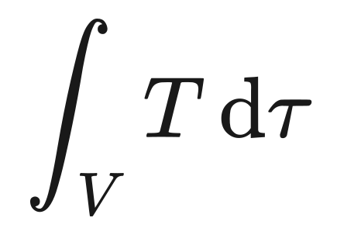
1.3.1 / VOLUME INTEGRAL
부피 전체의 밀도를 더한다
입력
부피 V
연산
T dτ 적분
출력
총량
dτ
밀도 × 작은 부피
모든 작은 부피에서 합하면 총량
선·면·체적 적분의 차이는 ‘어디에서 더하는가’
전자기학 2026 · VECTOR ANALYSIS
WEEK 02
25
Notes:
체적적분은 부피밀도를 전체 영역에서 더한다. 전하밀도의 체적적분이 총전하가 되는 방식과 연결한다.
[Equation source]
- \int_V T\,\mathrm d\tau
[Sources]
- Griffiths 4e, Chapter 1, pp. 26-27, Eq. 1.52; Problem 1.31
[/Sources]

Slide 26

1.3.2–1.3.5 / THEOREM MAP
세 기본정리는 내부를 경계로 바꾼다
경로
끝점
부피
닫힌 면
면
경계곡선
차원 하나 낮은 경계로 이동
전자기학 2026 · VECTOR ANALYSIS
WEEK 02
26
Notes:
세 기본정리를 한 화면에서 내부 미분의 적분과 경계 적분의 등가로 비교한다. 영역의 차원과 경계의 차원이 하나 차이난다.
[Equation source]
- \begin{aligned}\int_P^Q\nabla T\!\cdot\mathrm d\mathbf l&=T(Q)-T(P)\\[7pt]\int_V\nabla\!\cdot\mathbf v\,\mathrm d\tau&=\oint_{\partial V}\mathbf v\!\cdot\mathrm d\mathbf a\\[7pt]\int_S(\nabla\!\times\mathbf v)\!\cdot\mathrm d\mathbf a&=\oint_{\partial S}\mathbf v\!\cdot\mathrm d\mathbf l\end{aligned}
[Sources]
- Griffiths 4e, Chapter 1, pp. 27-34, Eqs. 1.55, 1.56, 1.57
[/Sources]

Slide 27
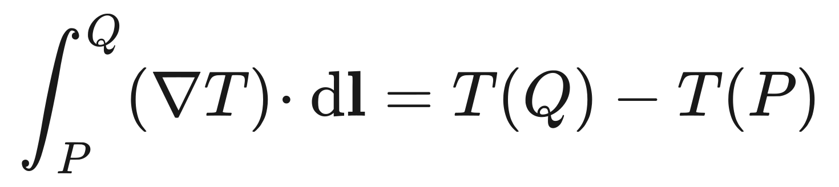
1.3.3 / GRADIENT THEOREM
그래디언트의 선적분은 끝점만 남긴다
입력
경로 P→Q
연산
∇T·dl 적분
출력
T(Q)−T(P)
영역
경로 C
경계
두 끝점 P, Q
조건
v = ∇T
중간 경로의 세부정보가 모두 소거
전자기학 2026 · VECTOR ANALYSIS
WEEK 02
27
Notes:
그래디언트 정리는 선적분을 스칼라장의 끝점 차로 바꾼다. 경로독립성의 직접적 근거다.
[Equation source]
- \int_P^Q(\nabla T)\!\cdot\mathrm d\mathbf l=T(Q)-T(P)
[Sources]
- Griffiths 4e, Chapter 1, pp. 28-29, Eq. 1.55
[/Sources]

Slide 28
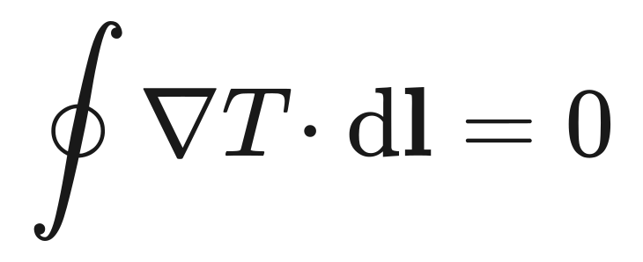
1.3.3 / COROLLARIES
경로 독립성과 닫힌 적분 0은 같은 말
v = ∇T
그래디언트장
C
↓
∮v·dl = 0
닫힌 경로 적분 0
↓
경로 독립
끝점만 중요
단일연결 영역과 매끄러움 조건을 확인
전자기학 2026 · VECTOR ANALYSIS
WEEK 02
28
Notes:
그래디언트장, 닫힌 선적분 0, 경로독립성을 동치 구조로 읽는다. 영역의 위상 조건이 필요할 수 있음을 짚는다.
[Equation source]
- \oint\nabla T\!\cdot\mathrm d\mathbf l=0
[Sources]
- Griffiths 4e, Chapter 1, pp. 28-30, Eqs. 1.55 and corollaries
[/Sources]

Slide 29
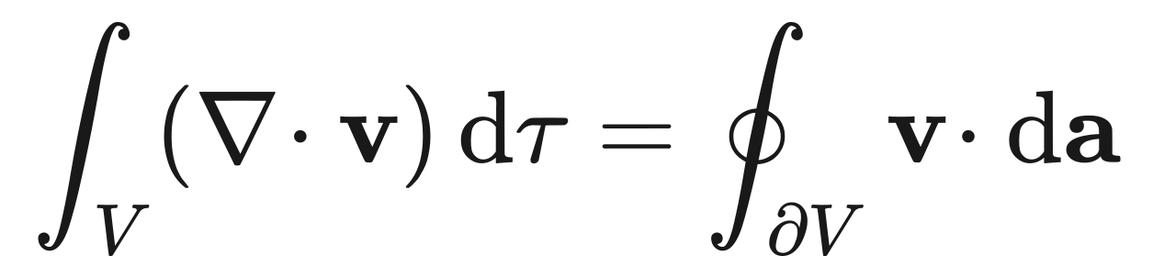
1.3.4 / DIVERGENCE THEOREM
부피 속 원천의 합은 닫힌 면의 순유출
입력
부피 V
연산
div 적분
출력
경계 ∂V 플럭스
영역
3차원 부피 V
경계
닫힌 면 ∂V
방향
바깥쪽 법선
내부 계산과 경계 계산을 서로 검산
전자기학 2026 · VECTOR ANALYSIS
WEEK 02
29
Notes:
발산정리에서 영역, 경계, 바깥쪽 방향을 한 화면에 고정한다. 부피 적분과 면 적분을 독립적으로 계산해 검산한다.
[Equation source]
- \int_V(\nabla\!\cdot\mathbf v)\,\mathrm d\tau=\oint_{\partial V}\mathbf v\!\cdot\mathrm d\mathbf a
[Sources]
- Griffiths 4e, Chapter 1, pp. 30-31, Eq. 1.56
[/Sources]

Slide 30
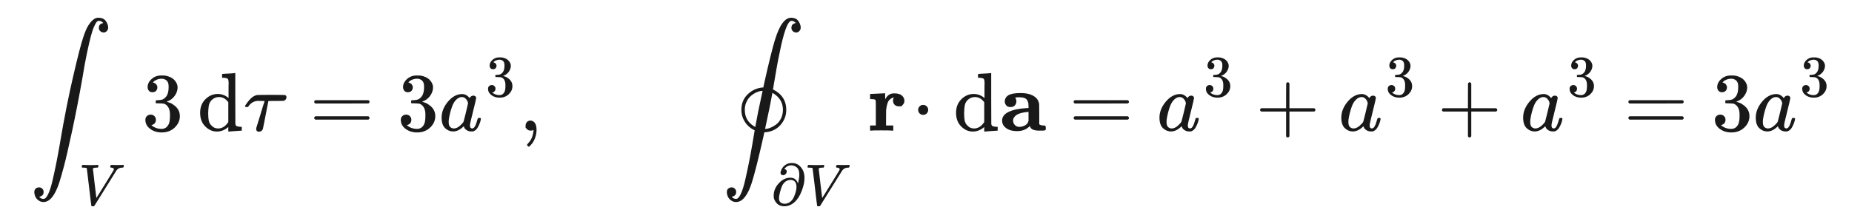
1.3.4 / CHECK ON A CUBE
v = r이면 각 양의 면이 a³씩 기여
z=a
부피 쪽
경계 쪽
∇·r = 3
부피 = a³
음의 세 면 0
양의 세 면 a³
x=a
두 경로의 답 3a³
y=a
전자기학 2026 · VECTOR ANALYSIS
WEEK 02
30
Notes:
v=r과 첫 팔분면 정육면체를 사용해 발산정리를 검산한다. x=0, y=0, z=0 면의 플럭스는 0이고 반대 세 면이 각각 a³이다.
[Equation source]
- \int_V3\,\mathrm d\tau=3a^3,\qquad \oint_{\partial V}\mathbf r\!\cdot\mathrm d\mathbf a=a^3+a^3+a^3=3a^3
[Sources]
- Griffiths 4e, Chapter 1, pp. 30-31, divergence theorem example pattern; Problem 1.33
[/Sources]

Slide 31
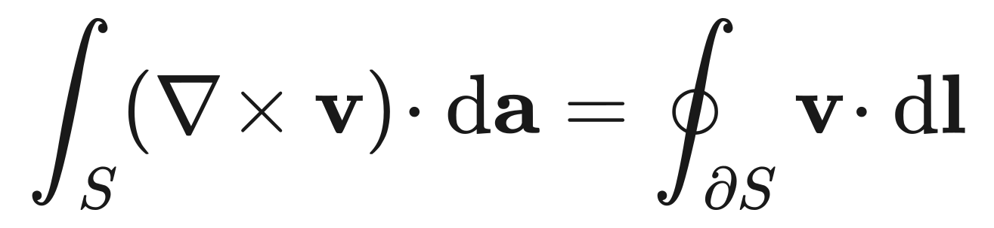
1.3.5 / STOKES' THEOREM
면 속 회전의 합은 경계의 순환
입력
방향 있는 면 S
연산
curl 플럭스
출력
경계 ∂S 순환
영역
2차원 면 S
경계
닫힌 곡선 ∂S
방향
오른손 규칙
같은 경계라면 면을 바꾸어도 curl 플럭스는 같다
전자기학 2026 · VECTOR ANALYSIS
WEEK 02
31
Notes:
스토크스 정리는 면 위 컬 플럭스를 경계곡선의 순환으로 바꾼다. 면 법선과 경계 진행방향을 오른손 규칙으로 묶는다.
[Equation source]
- \int_S(\nabla\!\times\mathbf v)\!\cdot\mathrm d\mathbf a=\oint_{\partial S}\mathbf v\!\cdot\mathrm d\mathbf l
[Sources]
- Griffiths 4e, Chapter 1, pp. 32-34, Eq. 1.57
[/Sources]

Slide 32
1.3.5 / ORIENTATION
법선을 고르면 경계 방향이 결정된다
+n̂
오른손 규칙
01
엄지: 면의 법선 +n̂
02
감긴 손가락: 경계 진행방향
03
법선을 반대로: 두 적분 모두 부호 반대
반시계
한쪽만 뒤집으면 정리가 맞지 않는다
전자기학 2026 · VECTOR ANALYSIS
WEEK 02
32
Notes:
면 법선을 먼저 정하고 오른손으로 경계 방향을 정한다. 법선과 경계를 함께 반전하면 스토크스 정리의 양변 부호가 함께 바뀐다.
[Sources]
- Griffiths 4e, Chapter 1, pp. 32-34, Fig. 1.25
[/Sources]

Slide 33
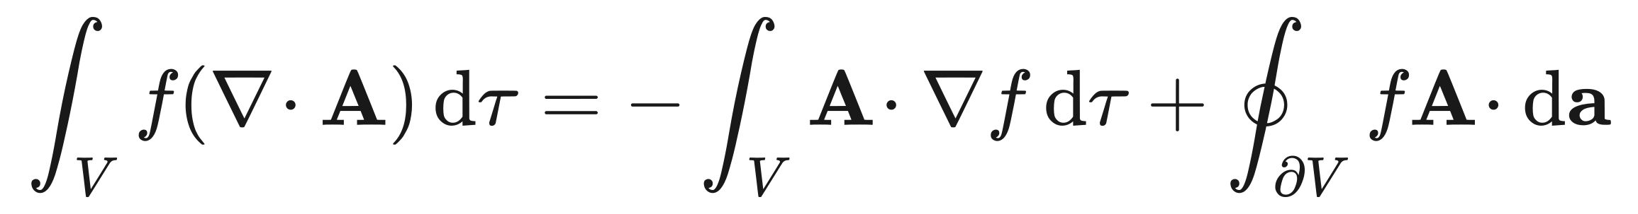
1.3.6 / INTEGRATION BY PARTS
곱법칙을 적분하고 경계항을 분리
적분
출발
∇·(fA)의 곱법칙
내부 미분 이동
+ 경계항
핵심
미분을 옮길 때 부호가 바뀌고 경계항이 생긴다
경계조건이 경계항을 없애는지 항상 확인
전자기학 2026 · VECTOR ANALYSIS
WEEK 02
33
Notes:
발산 곱법칙에 발산정리를 적용해 벡터 적분 부분적분을 얻는다. 경계항을 생략할 때는 경계조건을 근거로 제시해야 한다.
[Equation source]
- \int_V f(\nabla\!\cdot\mathbf A)\,\mathrm d\tau=-\int_V\mathbf A\!\cdot\nabla f\,\mathrm d\tau+\oint_{\partial V}f\mathbf A\!\cdot\mathrm d\mathbf a
[Sources]
- Griffiths 4e, Chapter 1, pp. 34-36, §1.3.6; Problem 1.36
[/Sources]

Slide 34
CHECKPOINT / 90 SEC
식보다 먼저 선언할 네 가지
01
입력·출력
02
영역
스칼라 ↔ 벡터
경로 · 면 · 부피
03
경계
04
방향
끝점 · 닫힌 면 · 폐곡선
접선 · 법선 · 오른손
정리를 쓸 수 있는가보다, 무엇을 어디에 적용하는가가 먼저
전자기학 2026 · VECTOR ANALYSIS
WEEK 02
34
Notes:
연습 전에 사용할 공통 풀이 체크리스트다. 계산을 시작하기 전에 입력·출력, 영역, 경계, 방향을 한 줄씩 선언하게 한다.
[Sources]
- Griffiths 4e, Chapter 1, pp. 17-36
[/Sources]

Slide 35
9.14 / 180 MIN
세 번의 30분 문제풀이
00:00–01:15
출발
15
SET 01 · 미분연산자
30
해설 01
20
휴식
10
01:15–02:15
SET 02 · 경로적분
30
해설 02
20
휴식
10
02:15–03:00
SET 03 · 적분정리
30
검산 · EXIT
15
문제풀이 90분 · 해설 40분 · 도입/휴식/종합 50분 = 180분
전자기학 2026 · VECTOR ANALYSIS
WEEK 02
35
Notes:
세 세트 모두 정확히 30분이다. 각 세트에서 계산자, 영역·방향 관리자, 검산자를 정한다.
[Sources]
- Griffiths 4e, Chapter 1, Problems 1.15, 1.18, 1.26-1.35
- repo:전자기학_2026_2학기/0.자료폴더/0.날짜별강의_그리피스1-5장_세부범위.docx
[/Sources]

Slide 36
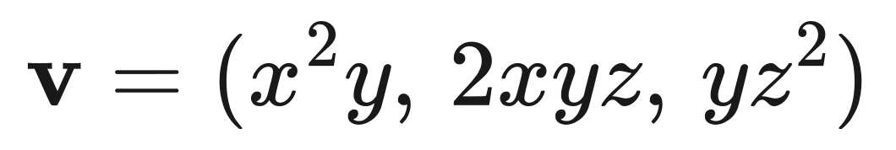
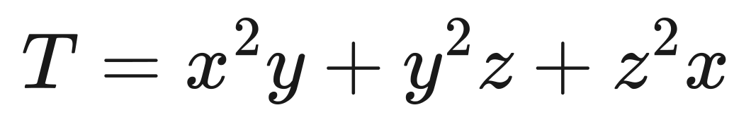
SET 01 / 30 MIN
발산·컬·라플라시안
01
v의 발산과 컬을 계산하라
02
T의 라플라시안을 계산하라
03
∇·(∇×v)=0을 직접 확인하라
04
∇×(∇T)=0을 혼합편미분으로 설명하라
제출 성분 계산 + 결과 유형 + 항등식 검산
전자기학 2026 · VECTOR ANALYSIS
WEEK 02
36
Notes:
교재 Problems 1.15, 1.18, 1.26-1.28의 구조를 결합한 변형 문항이다. 30분 뒤 계산과 항등식 검산을 함께 제출한다.
[Equation source]
- \mathbf v=(x^2y,\,2xyz,\,yz^2)
- T=x^2y+y^2z+z^2x
[Sources]
- Griffiths 4e, Chapter 1, Problems 1.15, 1.18, 1.26-1.28
[/Sources]

Slide 37

SET 01 / SOLUTION
풀이 공개 · 미분연산자
검산
컬의 각 성분을 다시 발산하면 −2y + 2y = 0
전자기학 2026 · VECTOR ANALYSIS
WEEK 02
37
Notes:
세트 1 해설. 발산은 스칼라, 컬은 벡터, 라플라시안은 스칼라라는 결과 유형을 확인하고 영 항등식을 직접 검산한다.
[Equation source]
- \begin{aligned}\nabla\!\cdot\mathbf v&=2xy+2xz+2yz\\[4pt]\nabla\!\times\mathbf v&=(z^2-2xy,\,0,\,2yz-x^2)\\[4pt]\nabla\!\cdot(\nabla\!\times\mathbf v)&=-2y+2y=0\end{aligned}
- \nabla^2T=2(x+y+z),\qquad \nabla\!\times(\nabla T)=\mathbf0
[Sources]
- Griffiths 4e, Chapter 1, Problems 1.15, 1.18, 1.26-1.28
[/Sources]

Slide 38
SET 02 / 30 MIN
경로의존성과 그래디언트 정리
A · 일반 벡터장
x→y 경로와 y→x 경로의 선적분을 각각 구하라
B · 그래디언트장
P=(0,0,0)에서 Q=(1,1,1)까지 꺾은선과 직선을 비교하라
설명 왜 A는 다르고 B는 같은가
전자기학 2026 · VECTOR ANALYSIS
WEEK 02
38
Notes:
교재 Problems 1.29, 1.32의 구조를 결합한 변형 문항이다. 일반장과 그래디언트장을 같은 끝점에서 비교한다.
[Equation source]
- \mathbf v=(-y,\,x,\,0),\qquad P=(0,0,0),\quad Q=(1,1,0)
- T=x^2+xy+yz,\qquad \nabla T=(2x+y,\,x+z,\,y)
[Sources]
- Griffiths 4e, Chapter 1, Problems 1.29, 1.32; pp. 24-30
[/Sources]

Slide 39


SET 02 / SOLUTION
풀이 공개 · 경로가 남는 경우와 사라지는 경우
A · 경로의존
1 ≠ −1 → 끝점만으로 결정되지 않음
B · 경로독립
직선은 ∫₀¹6t dt = 3 · 꺾은선은 1+1+1 = 3
전자기학 2026 · VECTOR ANALYSIS
WEEK 02
39
Notes:
세트 2 해설. v=(-y,x,0)은 두 경로에서 1과 -1을 주지만 그래디언트장 ∇T는 두 경로 모두 끝점 차 3을 준다.
[Equation source]
- \int_{P\to(1,0)\to Q}\mathbf v\!\cdot\mathrm d\mathbf l=1,\qquad \int_{P\to(0,1)\to Q}\mathbf v\!\cdot\mathrm d\mathbf l=-1
- \int_P^Q\nabla T\!\cdot\mathrm d\mathbf l=T(Q)-T(P)=3
[Sources]
- Griffiths 4e, Chapter 1, Problems 1.29, 1.32; gradient theorem
[/Sources]

Slide 40
SET 03 / 30 MIN
발산정리와 스토크스 정리를 양쪽에서 계산
A · 발산정리
B · 스토크스
v=(x,y,z)
0≤x,y,z≤a
v=(-y,x,0)
xy 원판, 반지름 R
부피 적분과 여섯 면의
플럭스를 각각 구하라
컬의 면적분과 경계의
선적분을 각각 구하라
방향 선언 원판 법선 +z · 경계 반시계
추가 방향을 모두 반대로 바꾸면 무엇이 변하는가
전자기학 2026 · VECTOR ANALYSIS
WEEK 02
40
Notes:
교재 Problems 1.33-1.35의 구조를 단순 영역으로 재구성한 변형 문항이다. 정리의 양변을 독립적으로 계산하고 방향을 선언한다.
[Sources]
- Griffiths 4e, Chapter 1, Problems 1.33-1.35
[/Sources]

Slide 41


SET 03 / SOLUTION
풀이 공개 · 내부와 경계의 일치
A
음의 세 면은 0 · 양의 세 면은 각각 a³
B
r(φ)=(R cosφ,R sinφ) · 0≤φ≤2π
법선과 경계를 함께 반전하면 양변이 모두 −2πR²
전자기학 2026 · VECTOR ANALYSIS
WEEK 02
41
Notes:
세트 3 해설. 발산정리의 양변은 3a³, 스토크스 정리의 양변은 2πR²이다. 방향을 함께 반전하면 양변 부호가 함께 바뀐다.
[Equation source]
- \int_V\nabla\!\cdot\mathbf r\,\mathrm d\tau=3a^3=\oint_{\partial V}\mathbf r\!\cdot\mathrm d\mathbf a
- \int_S2\hat{\mathbf z}\!\cdot\hat{\mathbf z}\,\mathrm da=2\pi R^2=\oint_{\partial S}(-y\,\mathrm dx+x\,\mathrm dy)
[Sources]
- Griffiths 4e, Chapter 1, Problems 1.33-1.35; Eqs. 1.56-1.57
[/Sources]

Slide 42
WEEK 02 / CLOSE
한 점의 정보가
경계 전체를 말한다
국소
발산 · 컬 · 2계 미분
전역
선 · 면 · 체적 적분
연결
그래디언트 · 발산 · 스토크스 정리
03
Notes:
2주차 마무리. 국소 미분연산자, 전역 적분, 기본정리를 하나의 구조로 회수한다. 다음 주는 곡선좌표와 디랙 델타 함수로 이어진다.
[Sources]
- Griffiths 4e, Chapter 1, pp. 17-36
- repo:전자기학_2026_2학기/0.자료폴더/0.날짜별강의_그리피스1-5장_세부범위.docx
[/Sources]

